Slide 1
クラウド資格取得講座 第１回
AWS Certified Cloud Practitioner
クラウドコンセプト -

Slide 2
▼ 講義全体のゴール
■ AWS(CP) の試験概要を理解する
■ 試験範囲の重要部分を理解する
■ AWS(CP) の試験に申し込む
全員で AWS(CP) に合格する

Slide 3
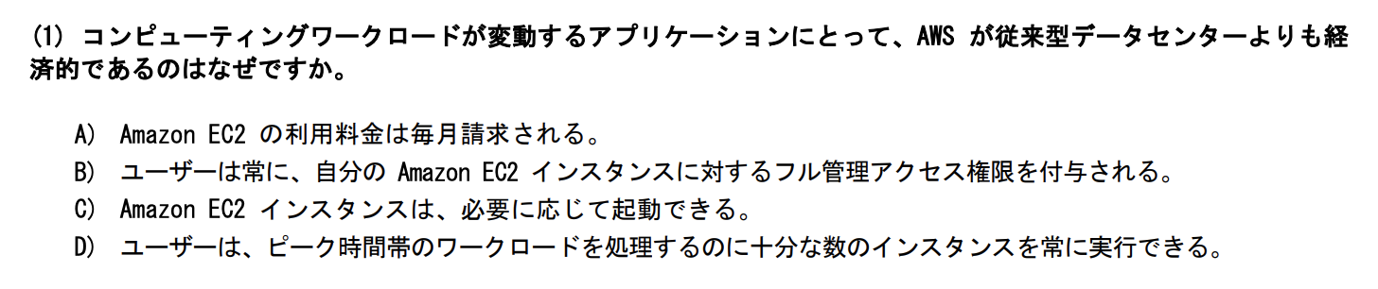
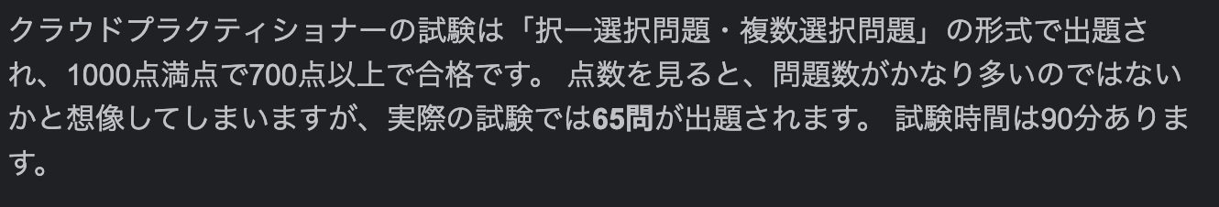
▼ 試験内容
■試験形式：択一選択式・複数選択式
■合格基準：700点/1000点
Copyright © 2022 COCOTO CO., LTD. All Rights Reserved.

Slide 4
▼ 試験内容
■試験価格：11,000 円
ココトはビルドアップ補助があるため合格した場合は
試験費全額とお祝い金10,000円がもらえる
■申し込み方法：
【解説】AWS受験の申し込み方法をわかりやすく解説します！！
https://nokonokonetwork.com/aws_associate/how_to_apply_for_aws_exam.html
Copyright © 2022 COCOTO CO., LTD. All Rights Reserved.

Slide 5
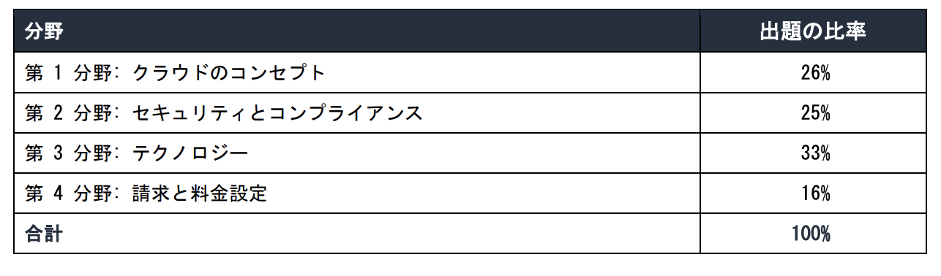
▼ 当講座のスケジュール
■週1回実施予定 合格予定日：9/3(土)
第1回
概要説明
クラウドコンセプト
第2回
セキュリティとコンプライアンス
第3回
テクノロジー
第4回
テクノロジー
第5回
請求と料金設定
試験申し込み
8/1(月)
8/8(月)
8/15(月)
8/22(月)
8/29(月)
Copyright © 2022 COCOTO CO., LTD. All Rights Reserved.

Slide 6
▼ 第１分野「クラウドのコンセプト」
■1-1. クラウドとは
■1-2. AWSのメリット(6つ)
■1-3. クラウドアーキテクチャの設計原理(5つ)
■1-4. AWS Well-Architected フレームワーク(6つ)
Copyright © 2022 COCOTO CO., LTD. All Rights Reserved.

Slide 7
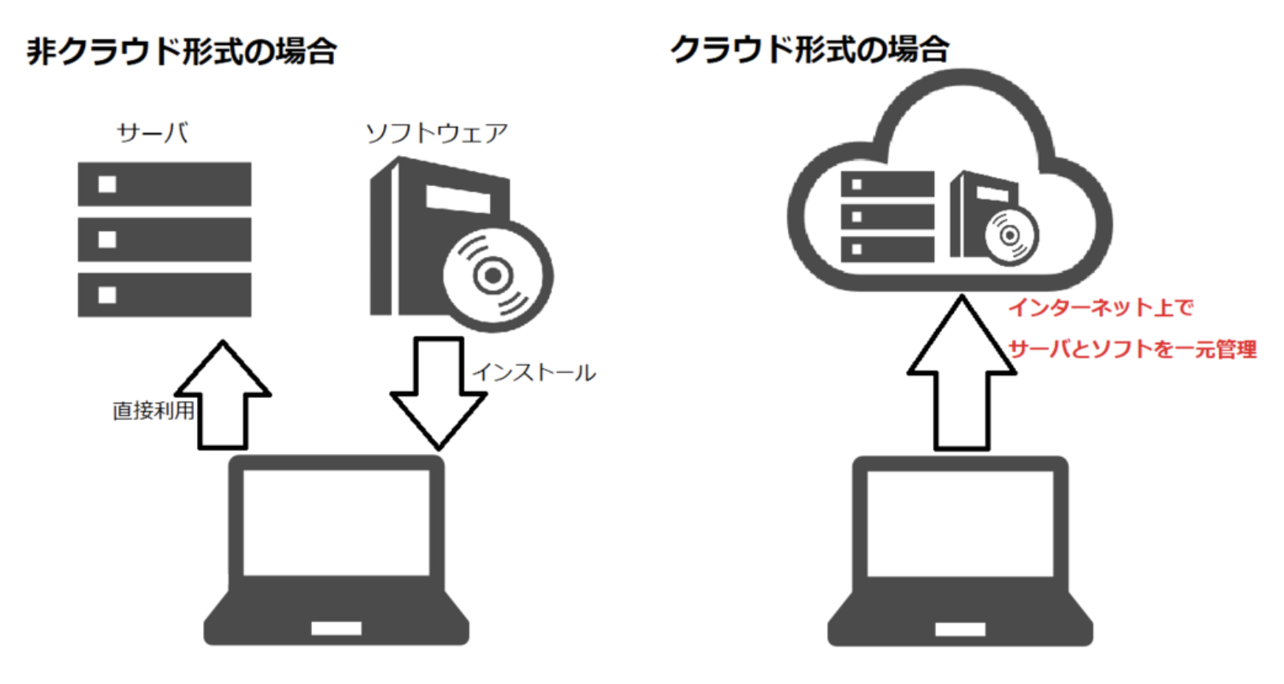
▼ 第１分野「クラウドのコンセプト」
■1-1. クラウドとは
クラウド
仮想サーバやDB、ストレージなどのITリソースを利用したい時に利用したい分だけ従量課金制で利用できるサービス
オンプレミスで必要だった事前の見積もりやシステムメンテナンス作業が不要になり、構築・運用コストの大きな削減ができる
共有
借りる
Copyright © 2022 COCOTO CO., LTD. All Rights Reserved.

Slide 8
▼ 第１分野「クラウドのコンセプト」
■1-2. AWSのメリット
AWSには以下６つのメリットがある
①固定費（設備投資費）が柔軟な変動費へ
②スケールによる大きなコストメリット
③キャパシティの予測が不要に
④速度と俊敏性の向上
⑤データセンターの運用と保守への投資が不要に
⑥わずか数分で世界中にデプロイ
Copyright © 2022 COCOTO CO., LTD. All Rights Reserved.

Slide 9
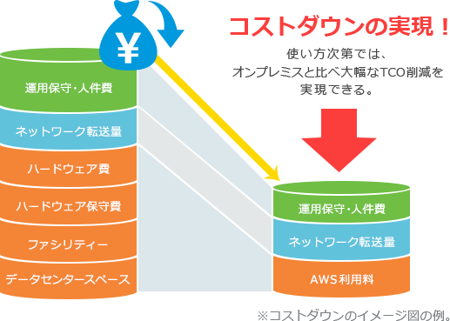
▼ 第１分野「クラウドのコンセプト」
■1-2. AWSの長所・短所
①固定費（設備投資費）が柔軟な変動費へ
オンプレミスとは異なり、仮想サーバやDB、ストレージなどのITリソースを利用したい時に利用したい分だけ従量課金制で利用できるので、大きなコスト削減に繋がる
Copyright © 2022 COCOTO CO., LTD. All Rights Reserved.

Slide 10
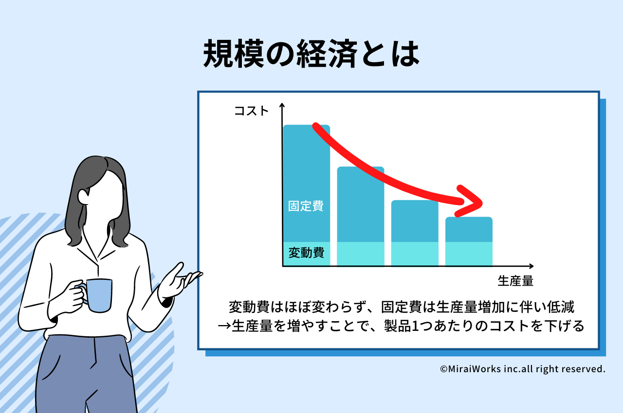
▼ 第１分野「クラウドのコンセプト」
■1-2. AWSの長所・短所
②スケールによる大きなコストメリット
AWSは利用者数が多く、その多くのユーザでITリソースを共用していることからユーザ毎により少ない金銭的負担で利用することができる
Copyright © 2022 COCOTO CO., LTD. All Rights Reserved.

Slide 11
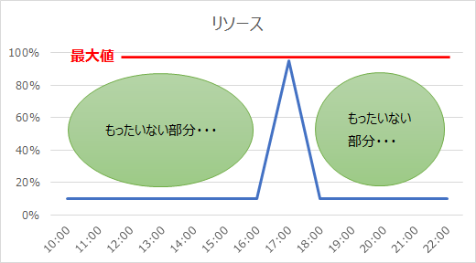
▼ 第１分野「クラウドのコンセプト」
■1-2. AWSの長所・短所
③キャパシティの予測が不要に
AWSでは必要に応じてITリソースの増減を行えるため、最大キャパシティに合わせたリソース準備が不要。より無駄のない形でシステム構築が行える。
Copyright © 2022 COCOTO CO., LTD. All Rights Reserved.

Slide 12
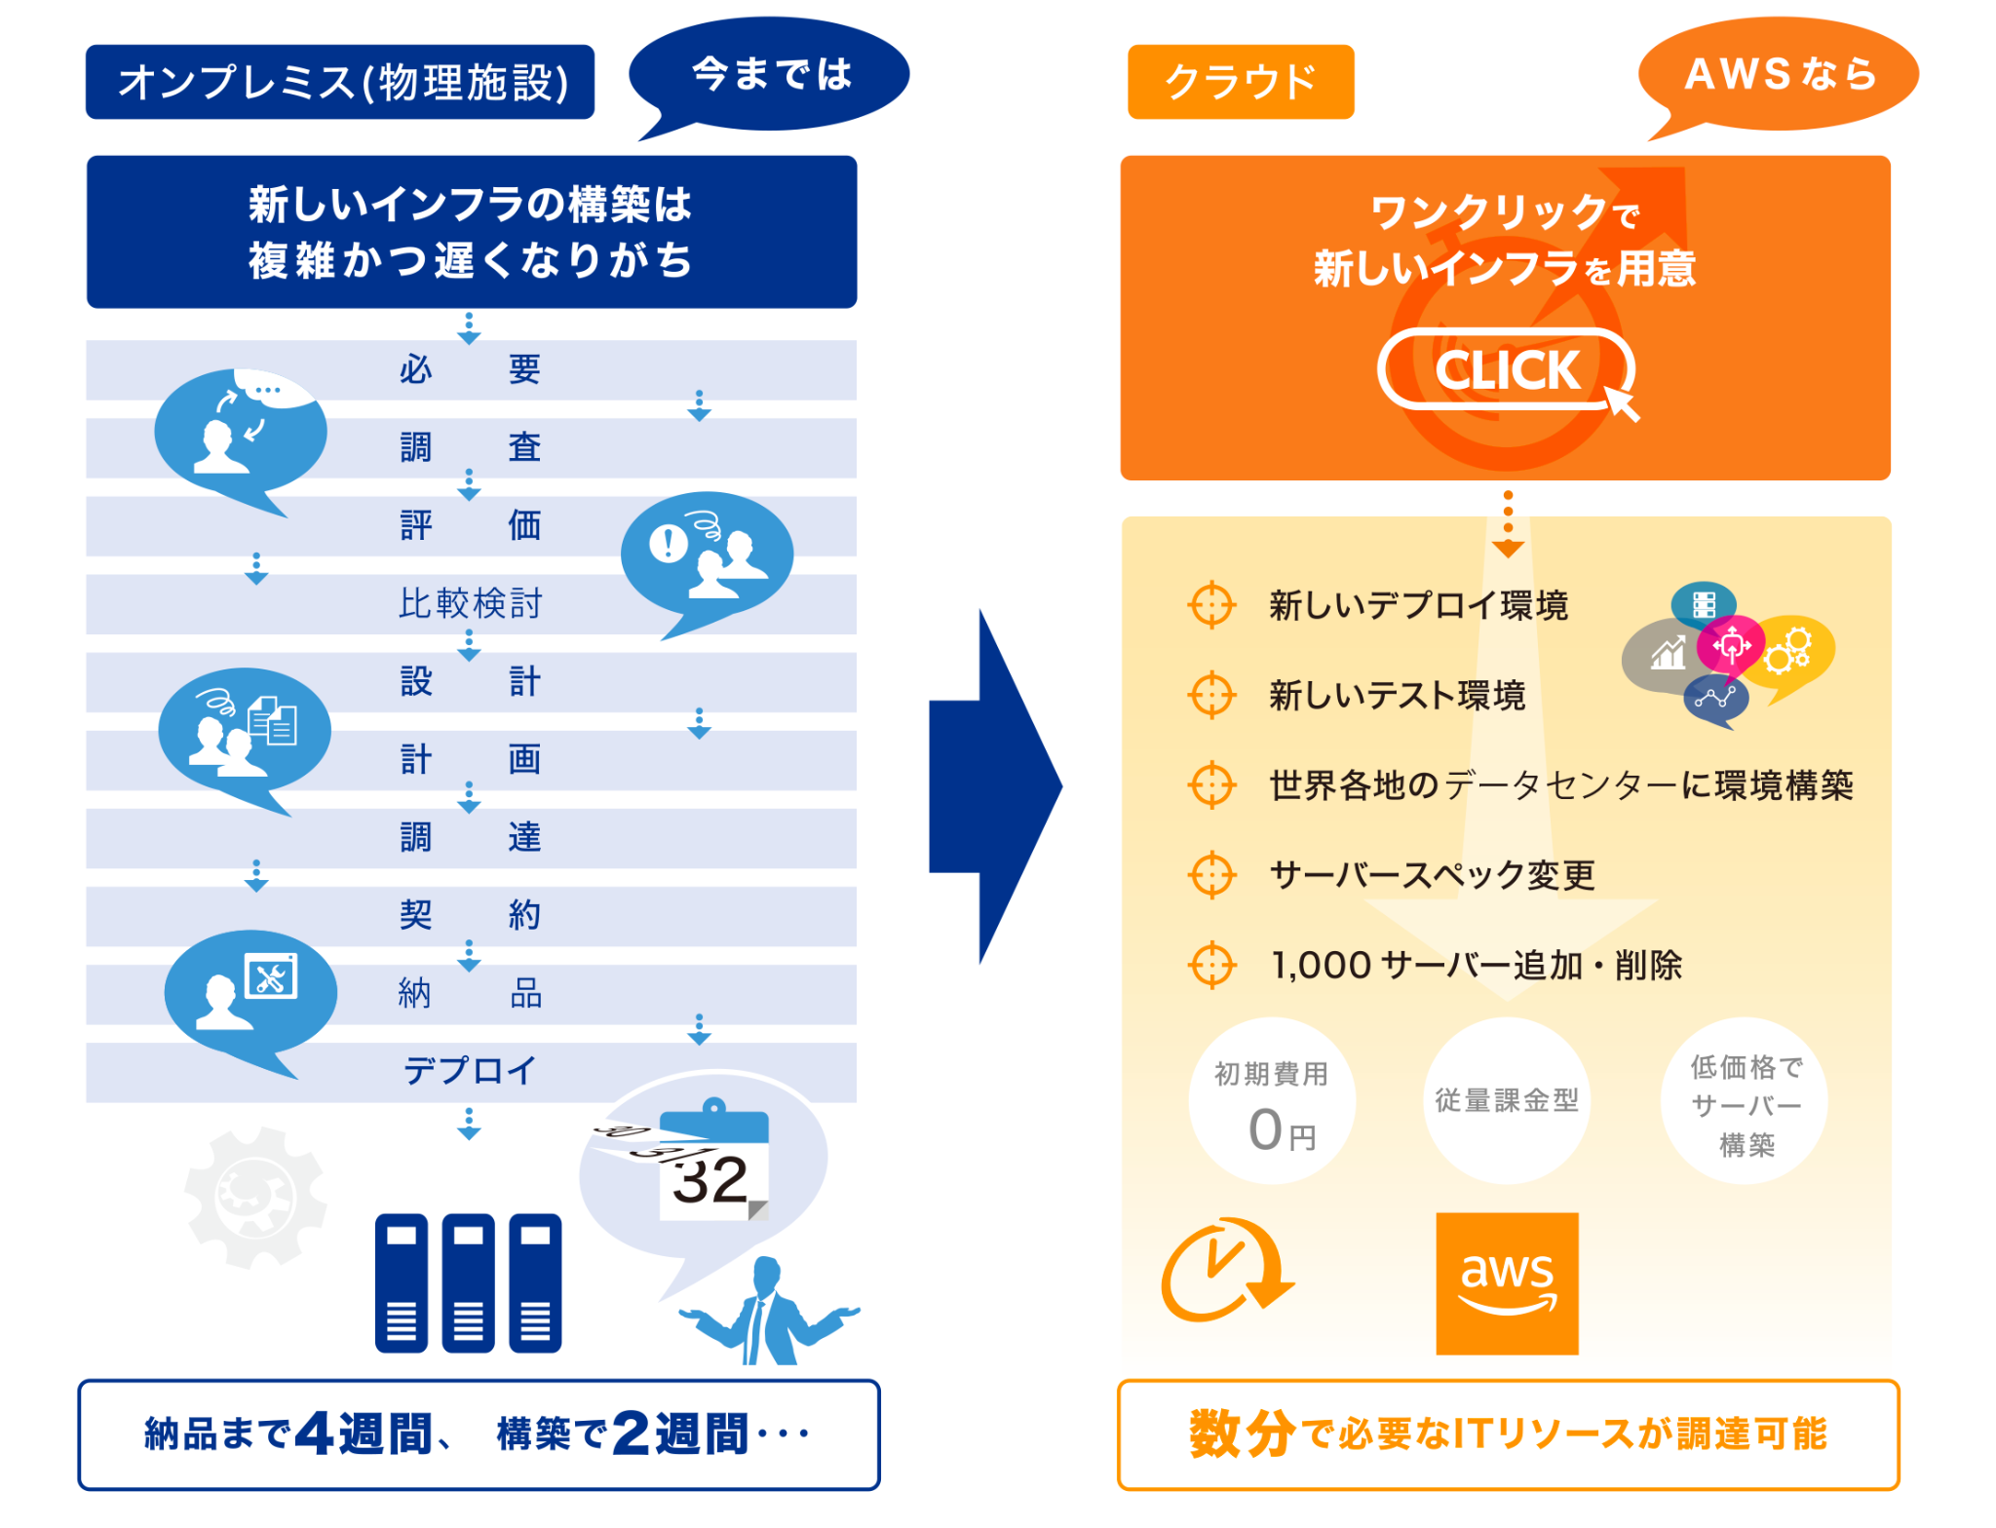
▼ 第１分野「クラウドのコンセプト」
■1-2. AWSの長所・短所
④速度と俊敏性の向上
AWSではITリソースをワンクリックで即座に利用開始できるため、インフラ構築にかかるコストを大幅に削減できる。
Copyright © 2022 COCOTO CO., LTD. All Rights Reserved.

Slide 13

▼ 第１分野「クラウドのコンセプト」
■1-2. AWSの長所・短所
⑤データセンターの運用・保守への投資が不要に
AWSを利用すればデータセンターにかかる初期投資費用・運用保守費用がいならなくなる。
Copyright © 2022 COCOTO CO., LTD. All Rights Reserved.

Slide 14
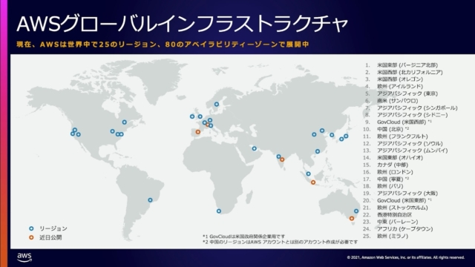
▼ 第１分野「クラウドのコンセプト」
■1-2. AWSの長所・短所
⑥わずか数分で世界中にデプロイ
AWSは世界中にデータセンターが設置されており、利用するリージョン(拠点)を選ぶだけでどこにでもシステム構築ができる。
Copyright © 2022 COCOTO CO., LTD. All Rights Reserved.

Slide 15
▼ 第１分野「クラウドのコンセプト」
■1-2. AWSのメリット
AWSには以下６つのメリットがある
①固定費（設備投資費）が柔軟な変動費へ
②スケールによる大きなコストメリット
③キャパシティの予測が不要に
④速度と俊敏性の向上
⑤データセンターの運用と保守への投資が不要に
⑥わずか数分で世界中にデプロイ
Copyright © 2022 COCOTO CO., LTD. All Rights Reserved.

Slide 16
▼ 第１分野「クラウドのコンセプト」
■1-3. クラウドアーキテクチャの設計原理
AWSでシステム構築する際の設計原理
①故障する前提で設計をしよう（Design for Failuer）
②コンポーネント間の依存をなくそう（疎結合化・マイクロサービス化）
③伸縮性のある設計をしよう
④システムの並列化を活用しよう
⑤データ配信は効率を考慮しよう
Copyright © 2022 COCOTO CO., LTD. All Rights Reserved.

Slide 17
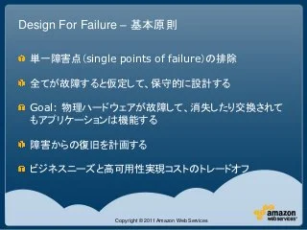
▼ 第１分野「クラウドのコンセプト」
■1-3. クラウドアーキテクチャの設計原理
①故障する前提のシステム設計（Design for Failuer）
障害や故障が起きる前提でインフラ内に単一障害点を作らないようなシステム構築を行うこと
Copyright © 2022 COCOTO CO., LTD. All Rights Reserved.

Slide 18
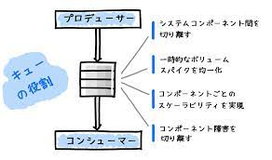

▼ 第１分野「クラウドのコンセプト」
■1-3. クラウドアーキテクチャの設計原理
②コンポーネント間の依存をなくそう（疎結合化）
コンポ間を疎結合にすることで依存関係がなくなり障害に強く、運用しやすいシステムとなる。(SQSのキューイングチェーンが代表例)
Copyright © 2022 COCOTO CO., LTD. All Rights Reserved.

Slide 19
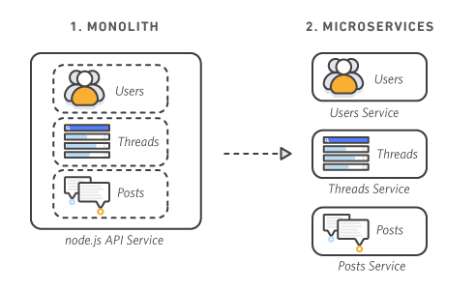
▼ 第１分野「クラウドのコンセプト」
参考：https://aws.amazon.com/jp/microservices/
■1-3. クラウドアーキテクチャの設計原理
②コンポーネント間の依存をなくそう（マイクロサービス化）
俊敏性
柔軟性のあるスケーリング
容易なデプロイ
技術的な自由
再利用可能なコード
耐障害性
Copyright © 2022 COCOTO CO., LTD. All Rights Reserved.

Slide 20
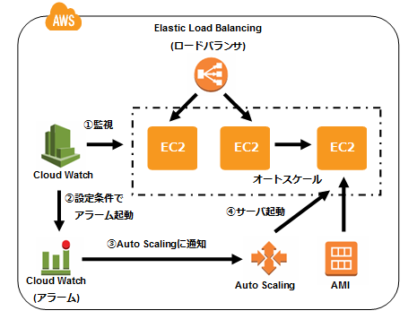
▼ 第１分野「クラウドのコンセプト」
■1-3. クラウドアーキテクチャの設計原理
③伸縮性のある設計をしよう
スケーリングという必要な時に必要なリソースを確保できるようにしておく。
・巡回スケーリング
・イベントベーススケーリング
・オンデマンドの自動スケーリング
Copyright © 2022 COCOTO CO., LTD. All Rights Reserved.

Slide 21
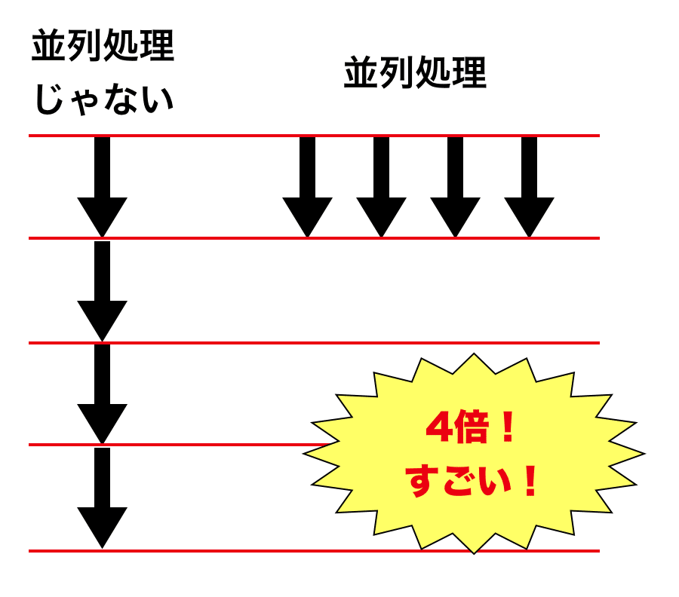
▼ 第１分野「クラウドのコンセプト」
■1-3. クラウドアーキテクチャの設計原理
④システムの並列化を活用しよう
AWSはリソースを簡単に複製できるため、並列で処理を行える構成にし、処理の高速化、耐障害性を持たせる。自動スケーリングと組み合わせるとなお良い。
Copyright © 2022 COCOTO CO., LTD. All Rights Reserved.

Slide 22
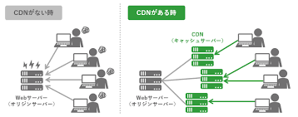
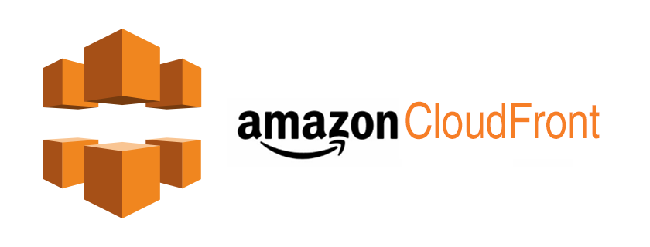
▼ 第１分野「クラウドのコンセプト」
■1-3. クラウドアーキテクチャの設計原理
⑤データ配信は効率を考慮しよう
繰り返し利用されるデータはキャッシュ化し、エンドユーザの近くのCDNに保存する。
Copyright © 2022 COCOTO CO., LTD. All Rights Reserved.

Slide 23
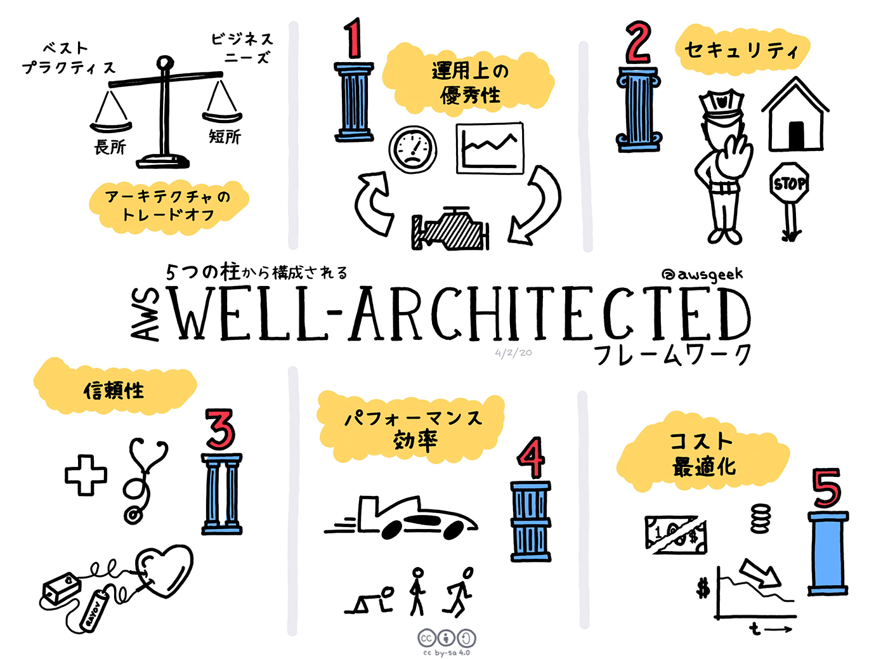
▼ 第１分野「クラウドのコンセプト」
参考：https://aws.amazon.com/jp/architecture/well-architected/
■1-4. AWS Well-Architected フレームワーク
AWSを利用したシステムで優れているシステムとは何か（６つ）
①運用上の優秀性
②セキュリティ
③信頼性
④パフォーマンス効率
⑤コスト最適化
⑥持続可能性 ★NEW
Copyright © 2022 COCOTO CO., LTD. All Rights Reserved.

Slide 24
▼ 次回
■ 第１分野「クラウドのコンセプト」のテスト実施
■ 第２分野「セキュリティ」について解説
第１分野の復習をお願いします
Copyright © 2022 COCOTO CO., LTD. All Rights Reserved.

